Slide 1
Муниципальное бюджетное учреждение дополнительного образования «Станция юных натуралистов»
Реализация регионального проекта
«Школа наставничества» в МБУДО «СЮН»
г. Рославля
Педагог - наставник: Винокурова Елена Валерьевна
Наставляемый: Зайченкова Юлия Александровна
Куратор: Супроненко Ирина Эдуардовна, методист
г. Рославль, 2024

Slide 2
Цель: оказание помощи начинающему педагогу в профессиональном становлении, а также для формирования в МБУДО «СЮН» г. Рославля квалифицированного педагогического состава.
Задачи:
привитие молодому специалисту интереса к проектно-исследовательской деятельности;
ускорение процесса профессионального становления педагога дополнительного образования и развитие способности самостоятельно и качественно выполнять возложенные на него обязанности по занимаемой должности;
изучение основных этапов проведения научного исследования и проектных работ, сознательное и творческое отношение к выполнению своих должностных обязанностей.

Slide 3
Составление индивидуального плана работы по наставничеству:
1. Помощь по составлению дополнительной общеобразовательной общеразвивающей программы «Цветочный калейдоскоп».
2. Помощь в подготовке мероприятия «Всемирный День защиты морских млекопитающих».
3. Организация проектно-исследовательской деятельности на учебно-опытном участке МБУДО «СЮН».
4. Подготовка к празднику «День птиц!»
5. Консультации по проведению входной, промежуточной и итоговой диагностики учащихся, созданию оценочных материалов.
6. Посещение объединений ОУ с целью выявления профессиональных затруднений и совместное определение путей их устранения.

Slide 4
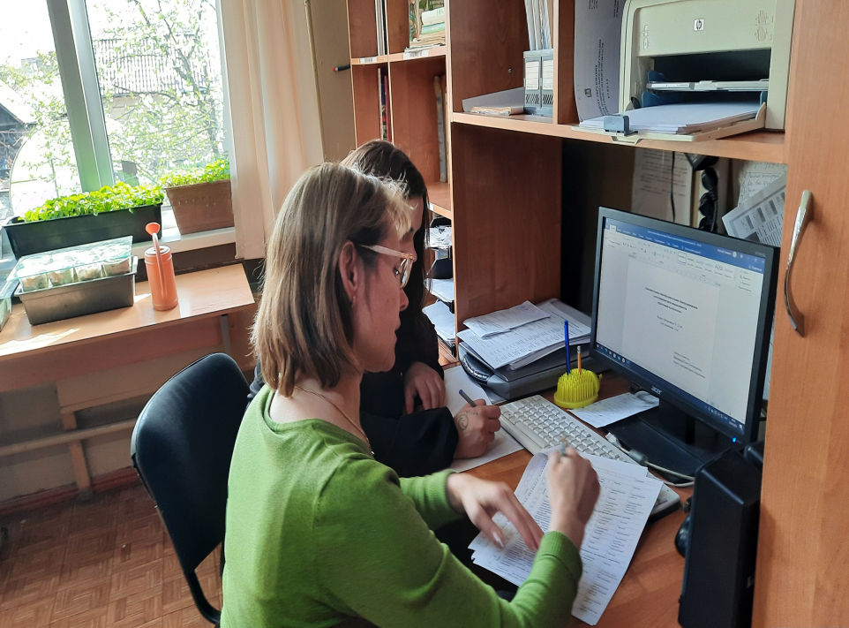
Реализация плана работы
Была разработана разноуровневая программа «Цветочный калейдоскоп» по работе с мотивированными детьми.
Проблемы с которыми столкнулись в процессе разработки программы:
- обновление нормативно-правовых документов;
- составление календарно-тематического плана к программе;
- правильное оформление списка литературы.

Slide 5
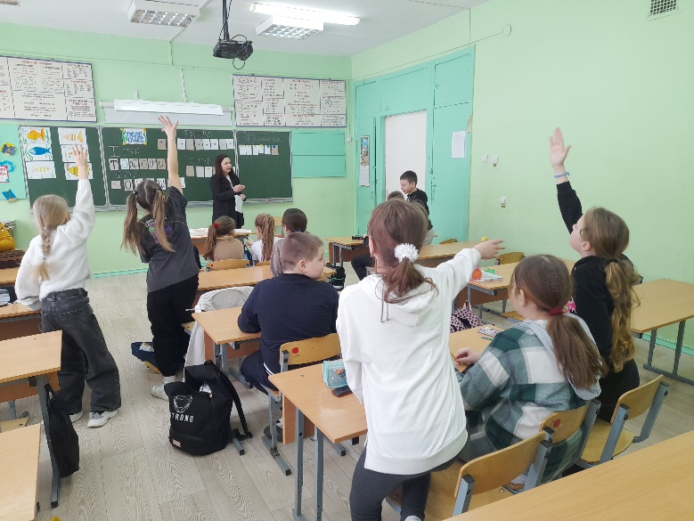
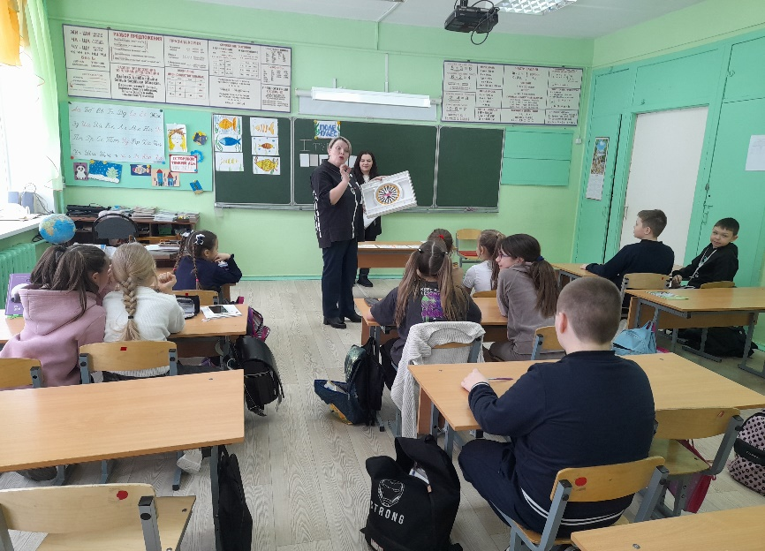
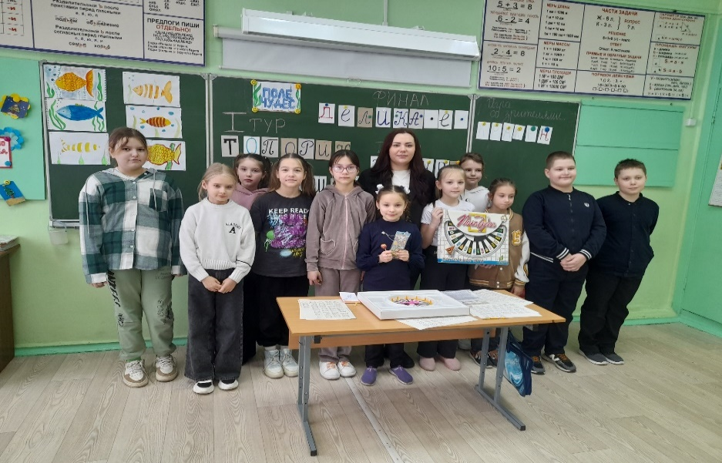
2. Проведение мероприятия «Всемирный День защиты морских млекопитающих» Проблемы с которыми столкнулись в процессе разработки и проведения мероприятия: - поддержание дисциплины во время проведения мероприятия; - оценивание активных участников.

Slide 6
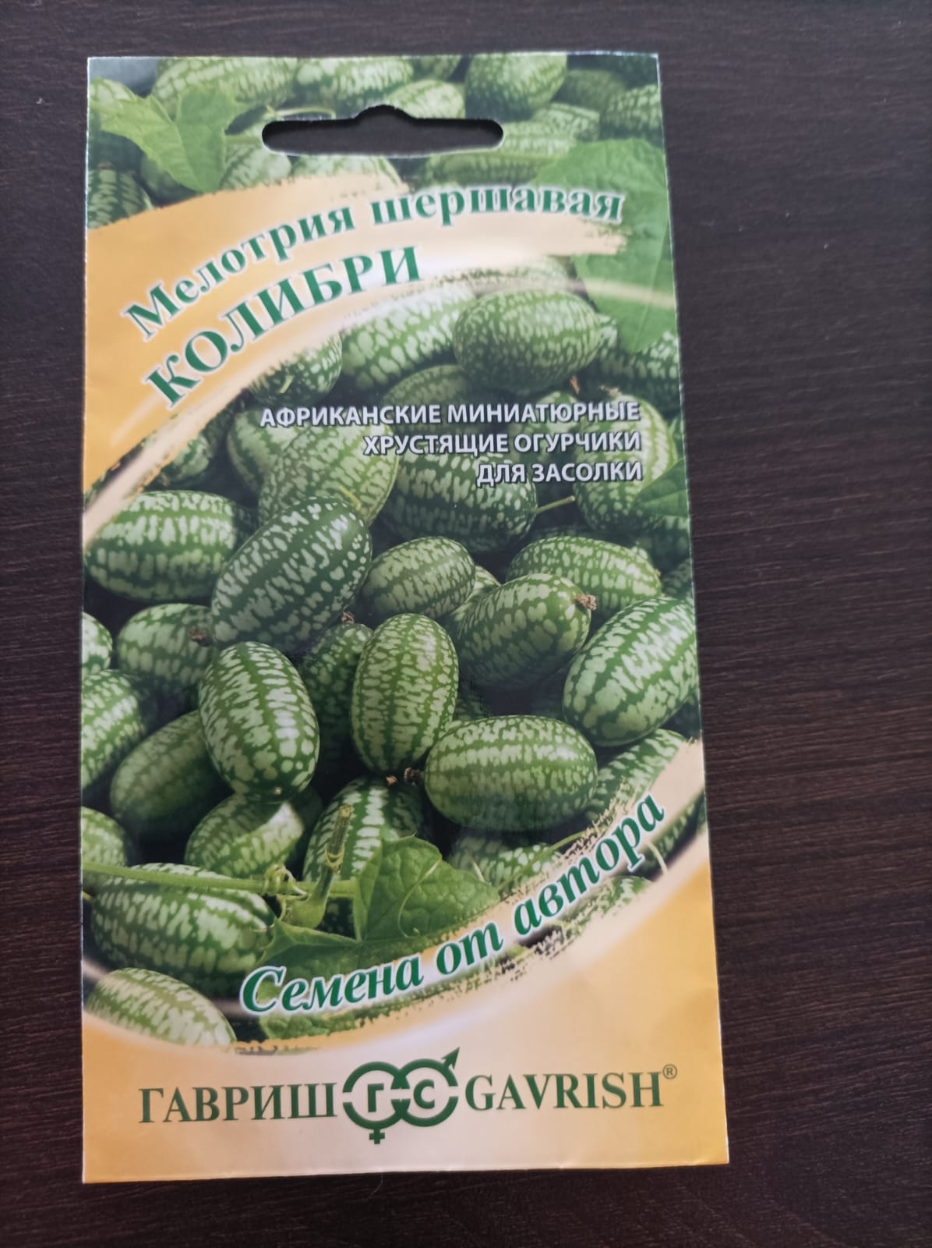
3. Организация проектно-исследовательской деятельности на учебно-опытном участке МБУДО «СЮН». Сложности в выборе темы исследовательской работы, методов исследования.

Slide 7
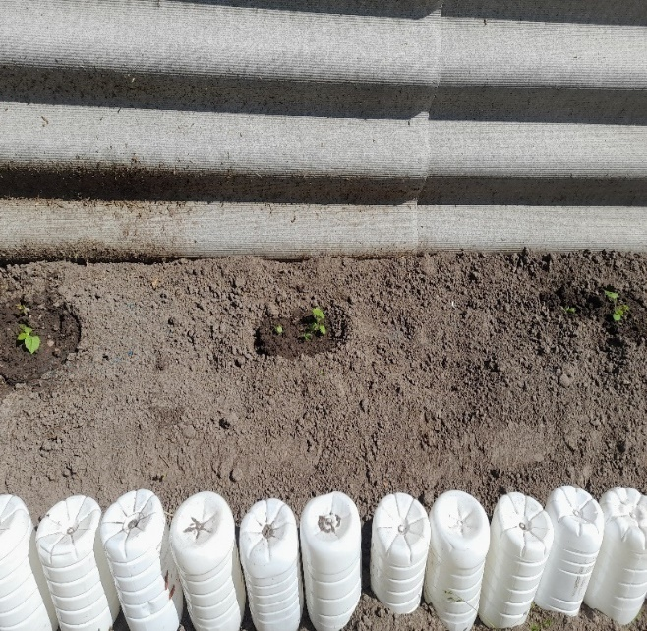
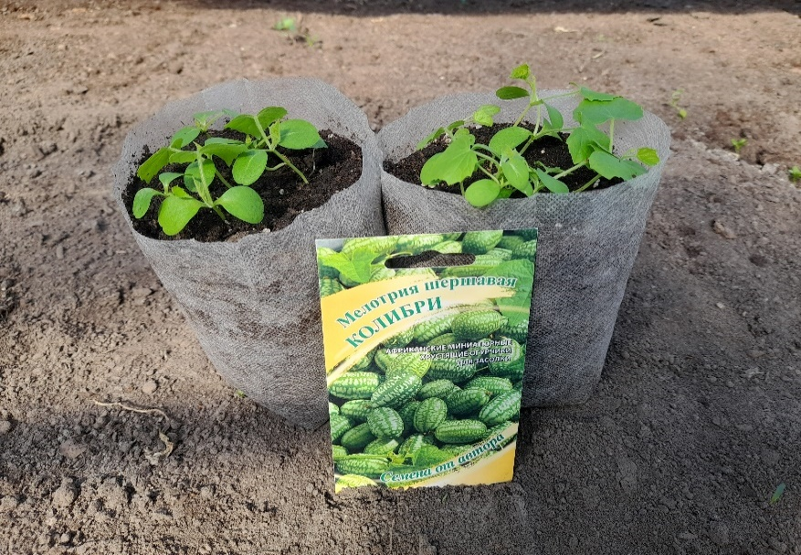
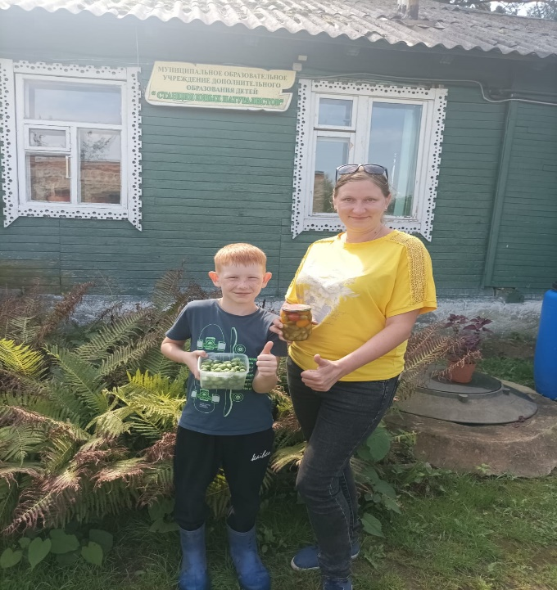
Исследовательская работа «Заморское чудо»
С целью формирования исследовательских компетенций у учащихся объединения «Охрана природы», для изучения сортов и гибридов сельскохозяйственных культур нового поколения, выявления перспектив их внедрения и широкого использования в местных хозяйствах региона мы решили участвовать в региональном этапе Всероссийского сетевого проекта по сортоиспытанию «Малая Тимирязевка». Опыт был заложен 3 мая 2024 года. Результаты исследовательской работы представлены на областной конкурс.

Slide 8
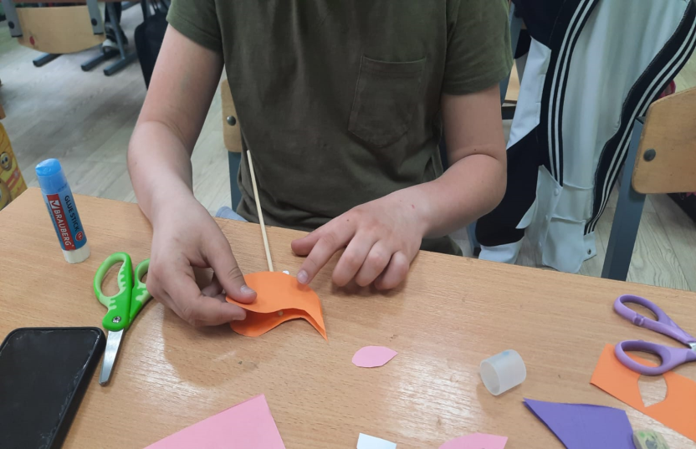
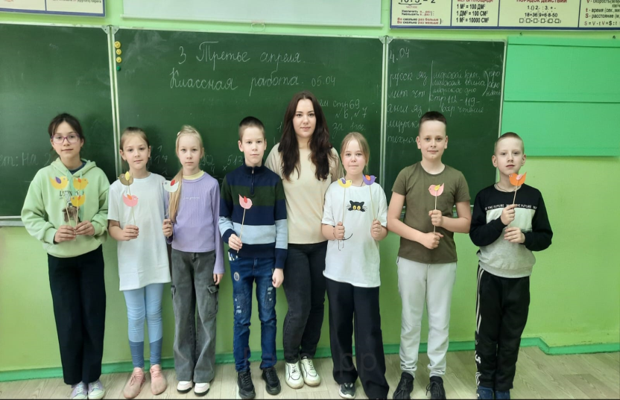
4. Проведение праздника «День птиц!» Проблемы с которыми столкнулись в процессе разработки и проведения мероприятия: - разное время изготовления деталей для композиции «Весенние птички»; - поддержание порядка в процессе мероприятия.

Slide 9
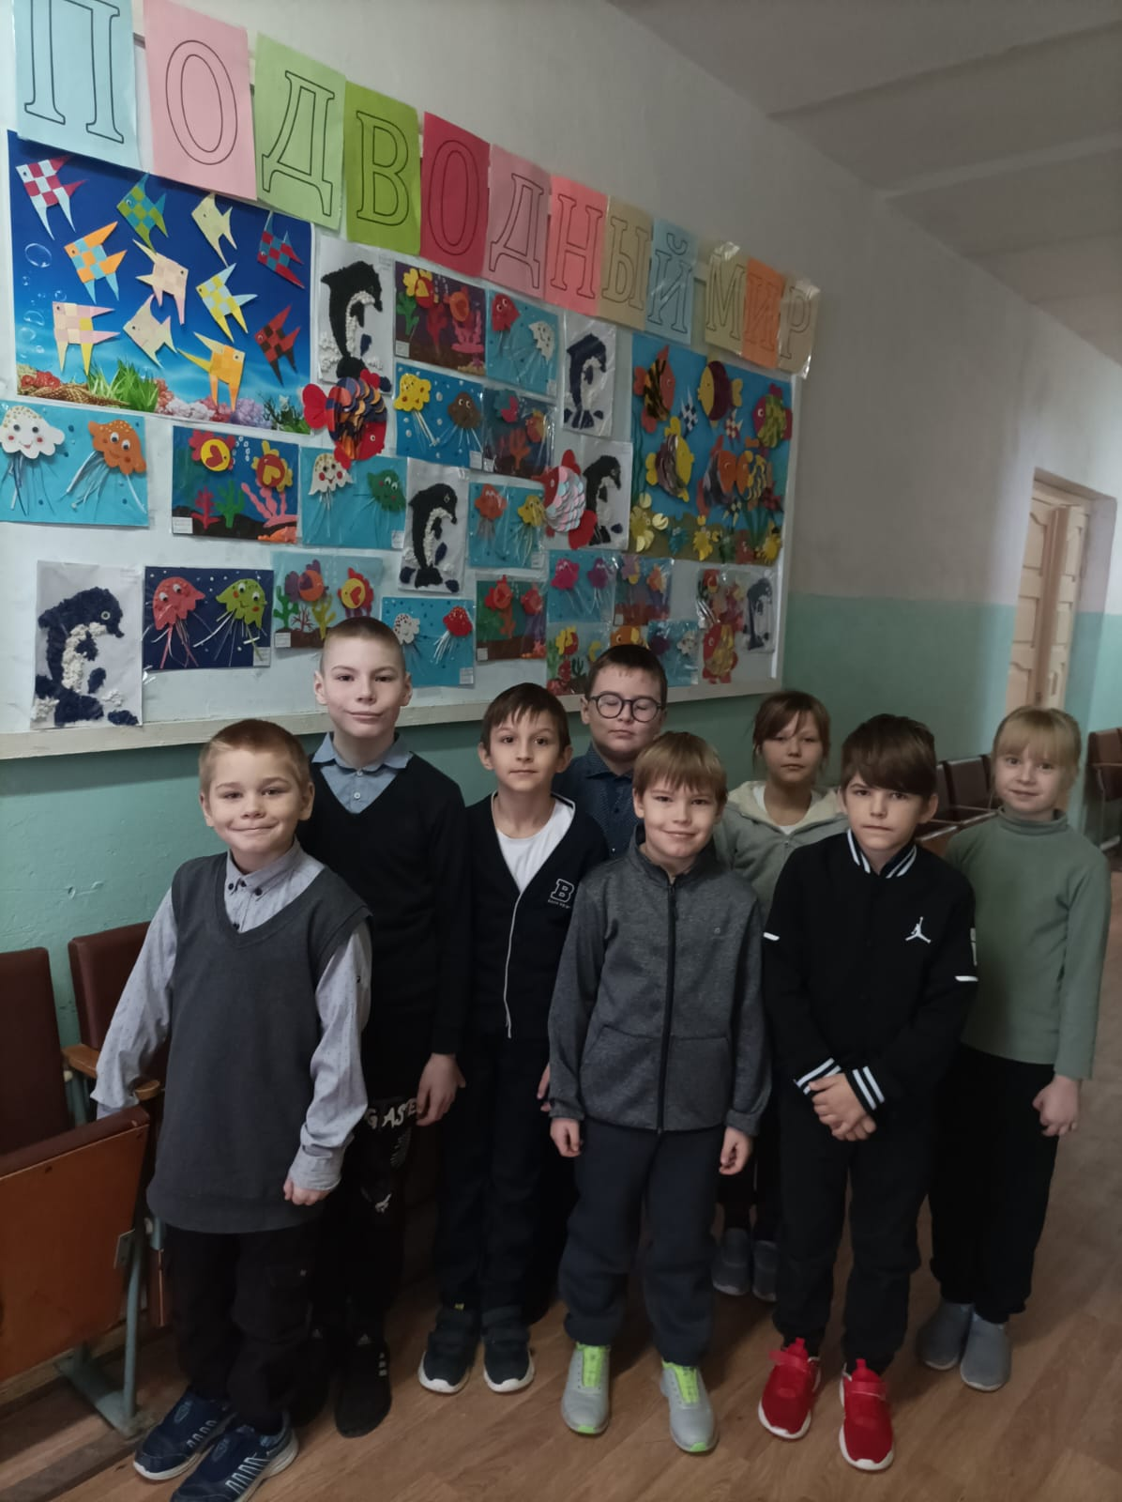
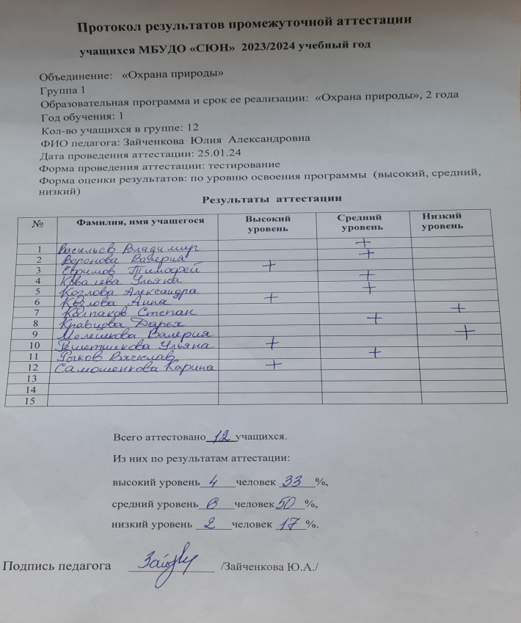
5. Консультации по проведению входной, промежуточной и итоговой диагностики учащихся, созданию оценочных материалов. Проблемы с которыми столкнулись в процессе проведения: - выбор формы проведения диагностики; - составление тестов для итоговой диагностики; - выбор системы оценки для каждого этапа диагностики. Протокол промежуточной аттестации Отчётная выставка «Подводный мир»

Slide 10
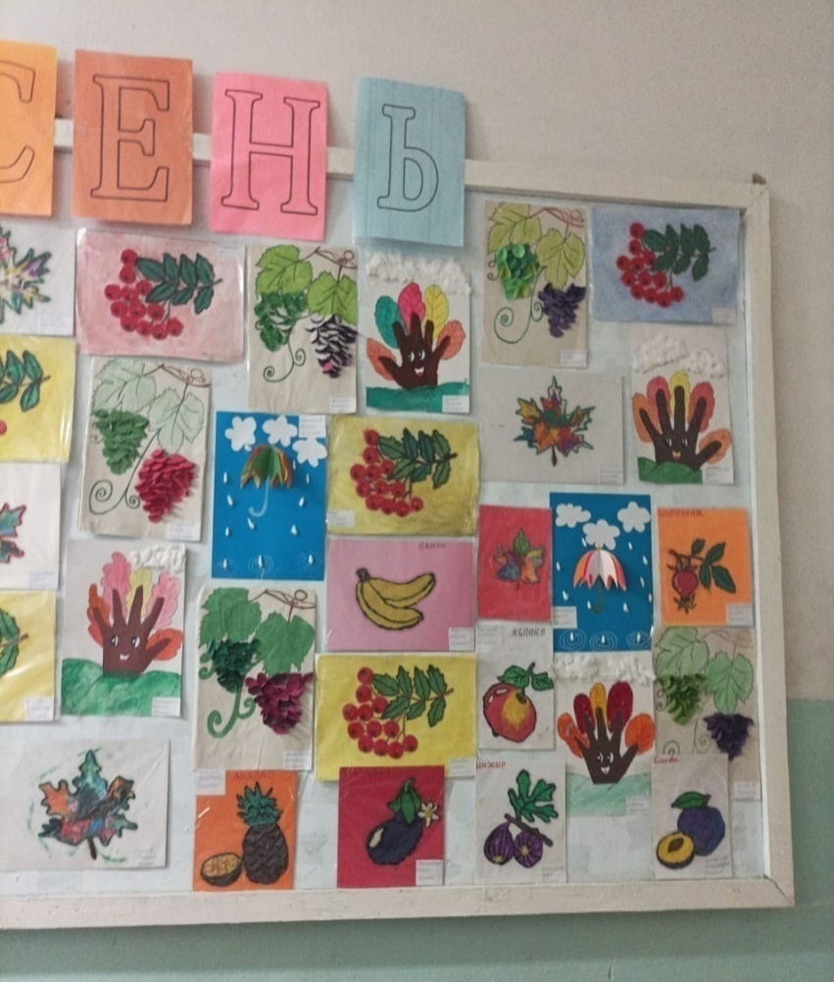
Отчётная выставка «Осень»

Slide 11
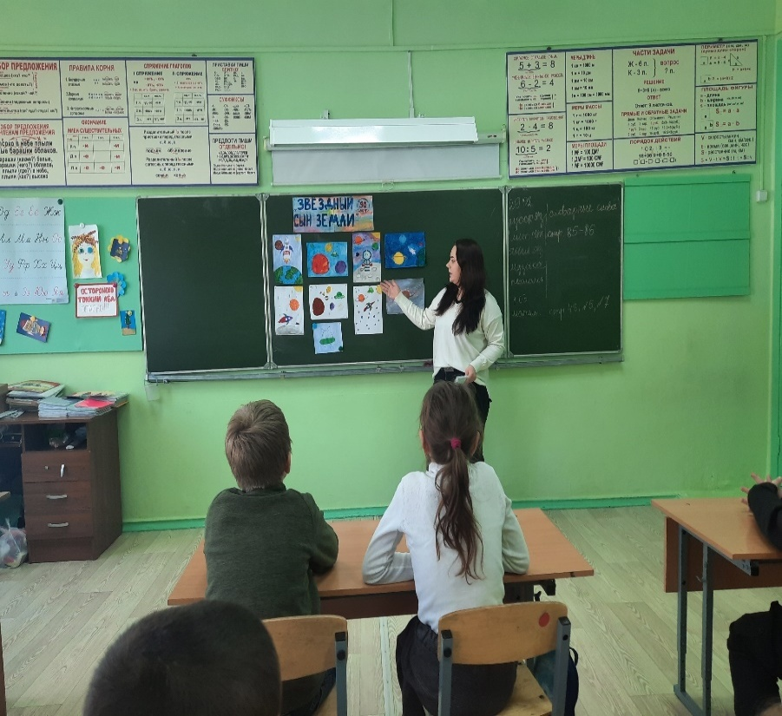
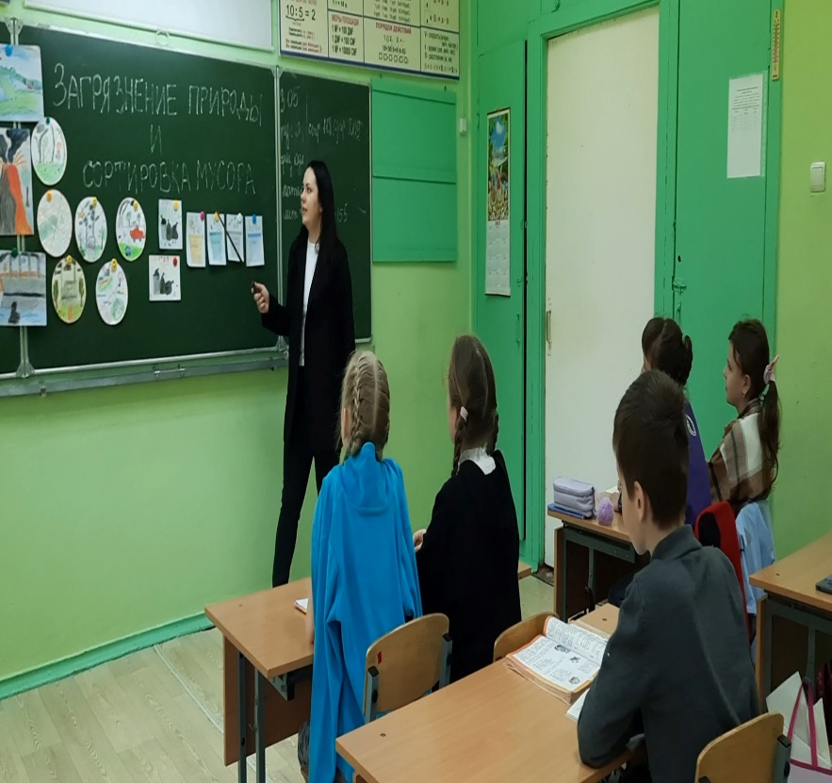
6. Посещение объединений ОУ с целью выявления профессиональных затруднений и совместное определение путей их устранения. Проблемы с которыми столкнулись во время посещения занятий объединения «Охрана природы»: - отсутствие закрепления пройденного на занятии материала; - разный уровень подготовки обучающихся.

Slide 12
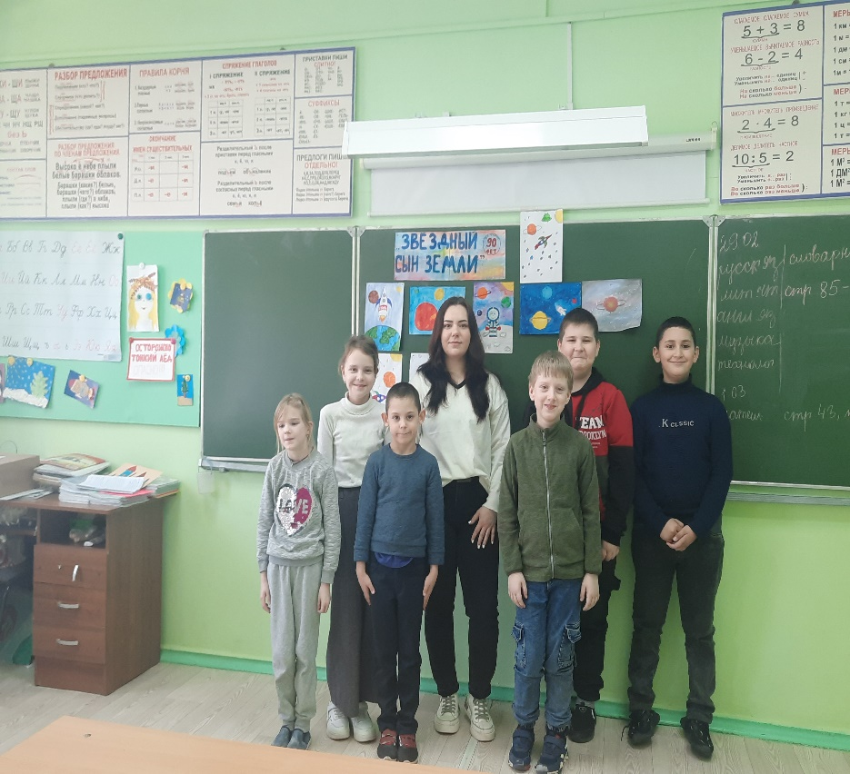

Slide 13
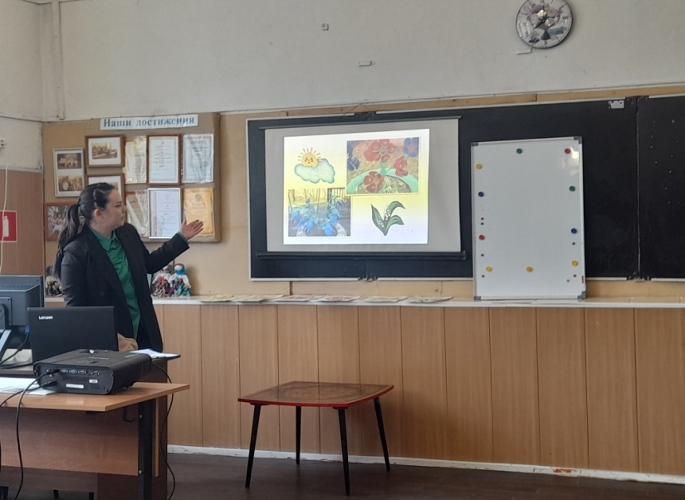
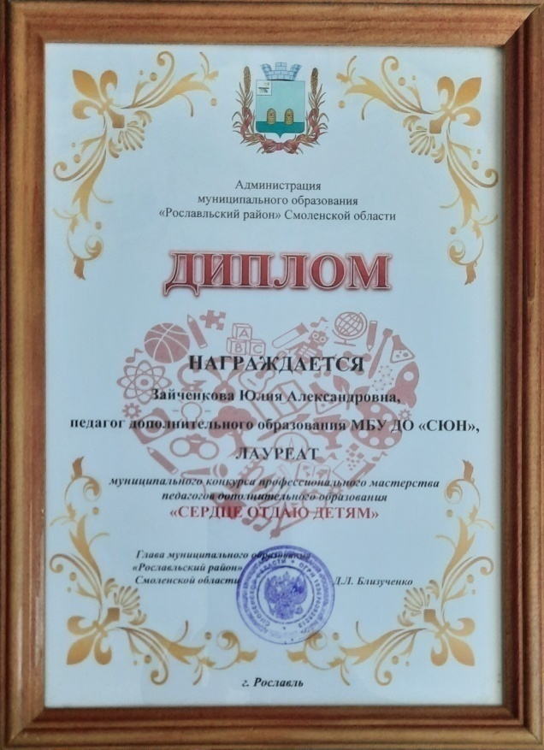
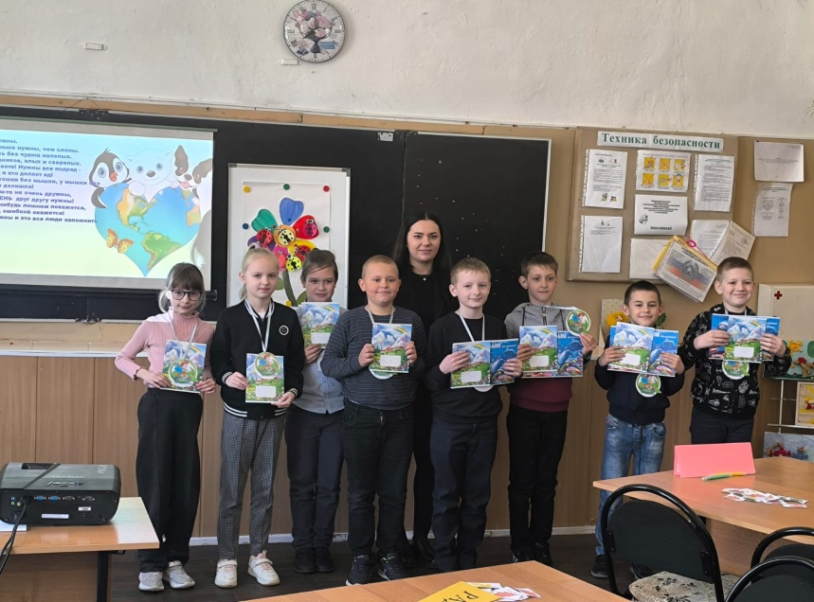
Участие в конкурсе профессионального мастерства «Сердце отдаю детям»

Slide 14
Анкета наставляемого до участия в региональном проекте «Школа наставничества» Оцените ответы в баллах от 1 до 10, где 1 – самый низший балл, а 10 – самый высокий.
Вопросы наставляемому | 1 | 2 | 3 | 4 | 5 | 6 | 7 | 8 | 9 | 10
1.Ожидаемая эффективность программы наставничества |  |  |  |  |  |  | +
2. Ожидаемый уровень комфорта при участии в программе наставничества? |  |  |  |  |  |  |  | +
3. Ожидаемое качество организационных мероприятий (знакомство с должностными обязанностями, квалификационными требованиями) |  |  |  |  |  |  |  |  |  | +
4.Ожидаемая полезность программы профессиональной и должностной адаптации |  |  |  |  |  |  |  |  | +
5. Ожидаемая польза организованных для Вас мероприятий по развитию конкретных профессиональных навыков (посещение и ведение открытых занятий, семинары, вебинары, участие в конкурсах) |  |  |  |  |  |  |  |  |  | +

Slide 15
Вопросы наставляемому | 1 | 2 | 3 | 4 | 5 | 6 | 7 | 8 | 9 | 10
6.Ожидаемое качество передачи Вам необходимых теоретических знаний |  |  |  |  |  |  |  |  |  | +
7.Ожидаемое качество передачи Вам необходимых практических навыков |  |  |  |  |  |  |  |  |  | +
8.Ожидаемое качество программы профессиональной адаптации |  |  |  |  |  |  |  |  | +
9.Насколько Вам важно ощущение поддержки наставника? |  |  |  |  |  |  |  |  |  | +
10.Насколько Вам важно, чтобы Вы остались довольны совместной работой? |  |  |  |  |  |  |  |  |  | +
11.Считаете ли Вы необходимым ваше участие в программе? |  |  |  |  |  |  |  |  |  | +

Slide 16
Анкета наставляемого после участия в региональном проекте «Школа наставничества» Оцените ответы в баллах от 1 до 10, где 1 – самый низший балл, а 10 – самый высокий.
Вопросы наставляемому | 1 | 2 | 3 | 4 | 5 | 6 | 7 | 8 | 9 | 10
1. Эффективность программы наставничества |  |  |  |  |  |  |  |  | +
2.Насколько комфортно было работать в программе наставничества? |  |  |  |  |  |  |  |  |  | +
3. Качество организационных мероприятий (знакомство с должностными обязанностями, квалификационными требованиями) |  |  |  |  |  |  |  |  |  | +
4. Полезность программы профессиональной и должностной адаптации |  |  |  |  |  |  |  |  | +
5. Организованные для Вас мероприятия по развитию конкретных профессиональных навыков (посещение и ведение открытых занятий, семинары, вебинары, участие в конкурсах) |  |  |  |  |  |  |  |  |  | +

Slide 17
Вопросы наставляемому | 1 | 2 | 3 | 4 | 5 | 6 | 7 | 8 | 9 | 10
6. Качество передачи Вам необходимых теоретических знаний |  |  |  |  |  |  |  |  | +
7. Качество передачи Вам необходимых практических навыков |  |  |  |  |  |  |  |  |  | +
8. Качество программы профессиональной адаптации |  |  |  |  |  |  |  |  | +
9. Ощущение поддержки наставника |  |  |  |  |  |  |  |  |  | +
10. Насколько Вы довольны вашей совместной работой? |  |  |  |  |  |  |  |  |  | +
11. Насколько оправдались Ваши ожидания? |  |  |  |  |  |  |  |  | +

Slide 18
Итоги реализации программы наставничества
Повышение профессиональной компетентности специалиста в вопросах организации образовательного и воспитательного процессов.
Обеспечение повышения качества преподавания.
Совершенствование методов работы педагога по развитию творческой и самостоятельной деятельности обучающихся.
Использование в работе педагога современных педагогических технологий.
Умение работать с группой, используя индивидуальный подход к каждому ребенку.
Овладение новыми формами и методами оценивания достижений учащихся (самооценивание, взаимооценивание, игровые методы оценивания).

